Slide 1
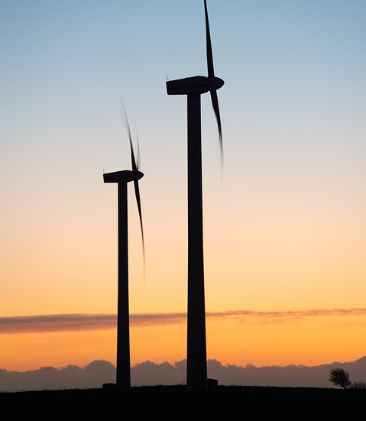
Innowacje , cyfrowa i zielona transformacja – szansa na lepszą przyszłość dla obywateli Europy

Slide 2
Wprowadzenie Definicje: ○ Innowacje: To procesy, które wprowadzają nowe pomysły, produkty lub usługi, mające na celu zaspokojenie potrzeb rynku. Obejmują nie tylko technologie, ale również modele biznesowe i procesy produkcyjne. ○ Cyfrowa transformacja: Zmiany w strukturze organizacyjnej i sposobach działania firm oraz instytucji publicznych, które są wynikiem integracji technologii cyfrowych. Dotyczy to również zmiany podejścia do zarządzania danymi oraz interakcji z klientami. ○ Zielona transformacja: Przemiany mające na celu przejście na zrównoważone źródła energii, efektywne wykorzystanie zasobów oraz minimalizację negatywnego wpływu na środowisko. Wspiera cele zrównoważonego rozwoju ONZ

Slide 3
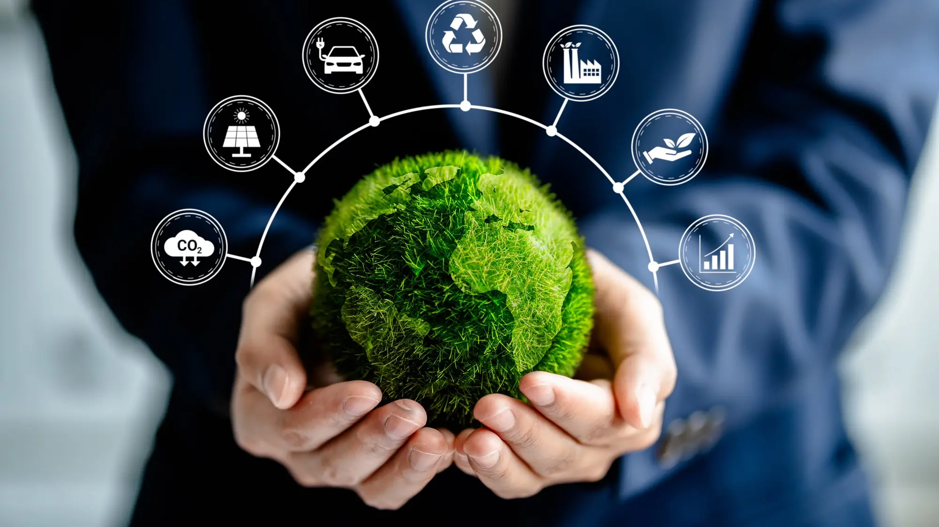
Zrównoważony Rozwój
Korzyści:
○ Zmniejszenie emisji CO2: Dzięki inwestycjom w energię odnawialną, Europa staje się liderem w redukcji emisji gazów cieplarnianych.
Na przykład, Dania osiągnęła 47% energii z wiatru w 2019 roku.
○ Ochrona środowiska: Zmniejszenie zanieczyszczenia wód i powietrza, ochrona bioróżnorodności, promowanie ekologicznych praktyk w rolnictwie.
○ Tworzenie miejsc pracy: Sektor zielonej energii, według raportu IRENA, może stworzyć do 24 milionów nowych miejsc pracy do 2030 roku w wyniku transformacji energetycznej.

Slide 4
Cyfryzacja - przykłady:
○ Inteligentne zarządzanie energią:
Technologie takie jak smart grid (inteligentne sieci energetyczne) umożliwiają optymalne zarządzanie produkcją i zużyciem energii. Przykładem może być system zarządzania energią w Amsterdamie.
○ Cyfrowe usługi publiczne:
Platformy e-administracji, które umożliwiają obywatelom załatwianie spraw urzędowych online, co oszczędza czas i zasoby. Przykładem może być Estonia, która prowadzi jeden z najbardziej zaawansowanych systemów e-administracja
Korzyści:
○ Efektywność operacyjna: Cyfryzacja procesów zwiększa szybkość działania instytucji publicznych oraz firm.
○ Lepszy dostęp do informacji: Technologia pozwala na szybsze i bardziej przejrzyste przekazywanie informacji obywatelom.

Slide 5
Innowacje w Gospodarce
Kluczowe obszary:
○ Badania i rozwój: Wysokie inwestycje w R&D (badania i rozwój) prowadzą do nowych produktów i usług. W 2020 roku kraje UE przeznaczyły na R&D 2,2% swojego PKB.
○ Nowe technologie (AI, IoT): Przykłady zastosowań sztucznej inteligencji i Internetu Rzeczy w różnych sektorach, takich jak transport (autonomiczne pojazdy), zdrowie (telemedycyna) czy produkcja (przemysł 4.0).
Efekt:
○ Wzrost konkurencyjności: Innowacyjne firmy mają lepszą pozycję na rynku, co prowadzi do wzrostu PKB i poprawy jakości życia obywateli.

Slide 6
Edukacja i Umiejętności
Potrzeba:
○ Nowe programy edukacyjne: Wprowadzenie do szkół i uczelni kierunków związanych z technologią, zrównoważonym rozwojem i przedsiębiorczością.
○ Kursy i szkolenia: Programy dla dorosłych, które pomagają w przekwalifikowaniu się do nowych zawodów w obliczu zmian w gospodarce.
Cel:
○ Przygotowanie przyszłych pokoleń: Umożliwienie młodym ludziom nabycia umiejętności potrzebnych na rynku pracy, co zwiększy ich szanse na zatrudnienie.

Slide 7
Społeczna Integracja
Znaczenie:
○ Zmniejszenie nierówności społecznych: Inwestycje w technologie mogą pomóc w równym dostępie do informacji i usług. Programy wsparcia dla osób marginalizowanych grup.
Działania:
○ Wsparcie dla osób z różnych środowisk: Przykłady programów, które oferują szkolenia w zakresie cyfrowych umiejętności dla osób z niskim dochodem lub w trudnej sytuacji życiowej.
○ Inicjatywy lokalne:
Projekty wspierające lokalne społeczności w dostępie do nowoczesnych technologii

Slide 8
Współpraca Międzynarodowa
Ważność:
○ Wymiana wiedzy:
Wspólne projekty badawcze i technologie mogą być dzielone między krajami, co przyspiesza innowacje.
○ Zarządzanie kryzysami:
Współpraca w zakresie zmian klimatycznych oraz pandemii, które wymagają globalnych rozwiązań.
o Przykłady:
Wspólne projekty badawcze: Inicjatywy takie jak Horizon Europe, które łączą naukowców i firmy z różnych krajów, by rozwijać nowe technologie i rozwiązania.

Slide 9
Przykłady Inicjatyw
EU Green Deal:
○ Celem jest osiągnięcie neutralności klimatycznej do 2050 roku. Obejmuje szereg działań, takich jak ograniczenie emisji, rozwój energii odnawialnej i promocja efektywności energetycznej.
Cyfrowa Agenda dla Europy:
○ Ma na celu zwiększenie cyfrowych umiejętności obywateli, poprawę infrastruktury cyfrowej oraz wsparcie dla innowacji technologicznych.

Slide 10
Podsumowanie
Główne tezy:
○ Innowacje, cyfrowa i zielona transformacja są kluczowe dla przyszłości Europy, przyczyniając się do zrównoważonego rozwoju i poprawy jakości życia obywateli.
○ Wspierają one konkurencyjność Europy na arenie międzynarodowej, a także są szansą na rozwój nowych miejsc pracy.
○ Współpraca oraz odpowiednia edukacja są niezbędne dla realizacji tych celów.

Slide 11
Dziękuję za uwagę.

